Slide 1

チームR

Slide 2
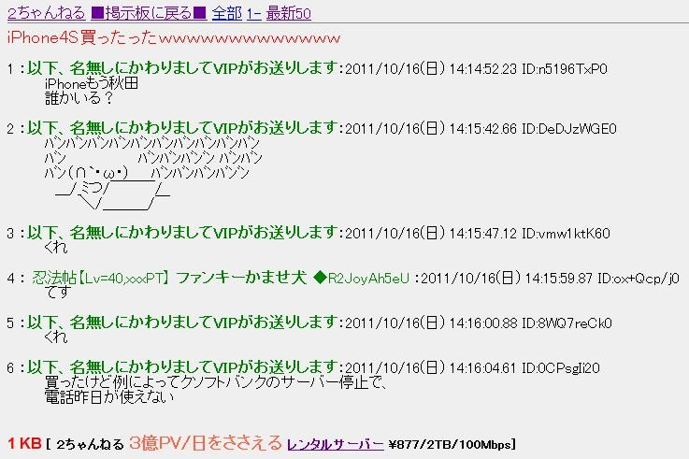
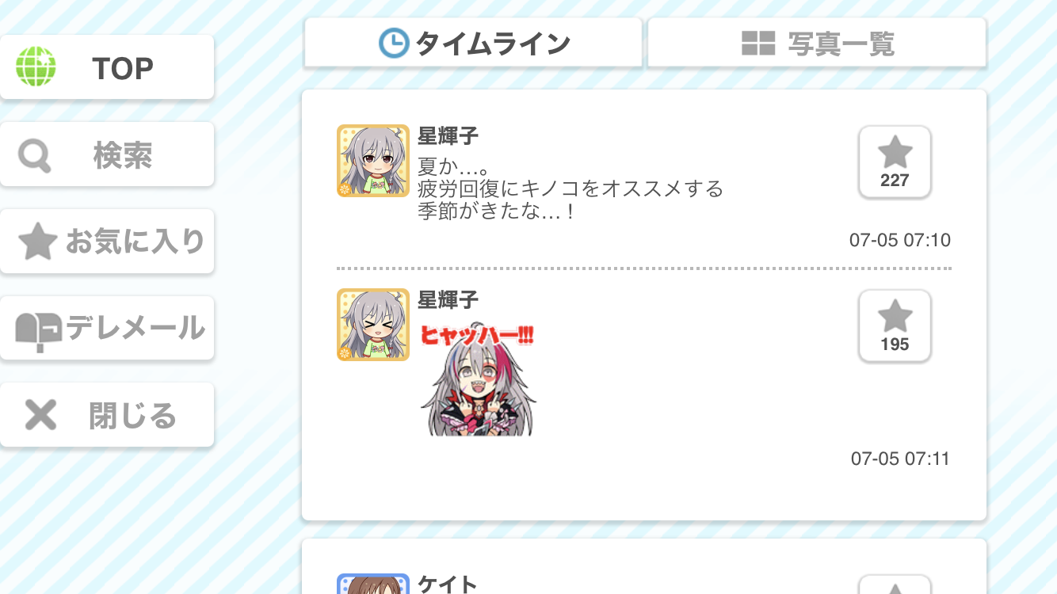
SNSの大まかな分類
2ch型
TL型

Slide 3
学校ごとでグループ形成
10のボタンで各学校のやつをみにいける（画面遷移）
オープンチャット（LINE）
知恵袋（2ch型）
・スレ立てて回答→学校ごとに制限or無条件

Slide 4
